Slide 1

实验室科研探究

Slide 2

单元名称：制造自动化 – 瓶装水灌装线
开课教师：杨建新
实验室：清华大学-罗克韦尔自动化实验室
辅导教师：陈凯、魏绍飞

Slide 3
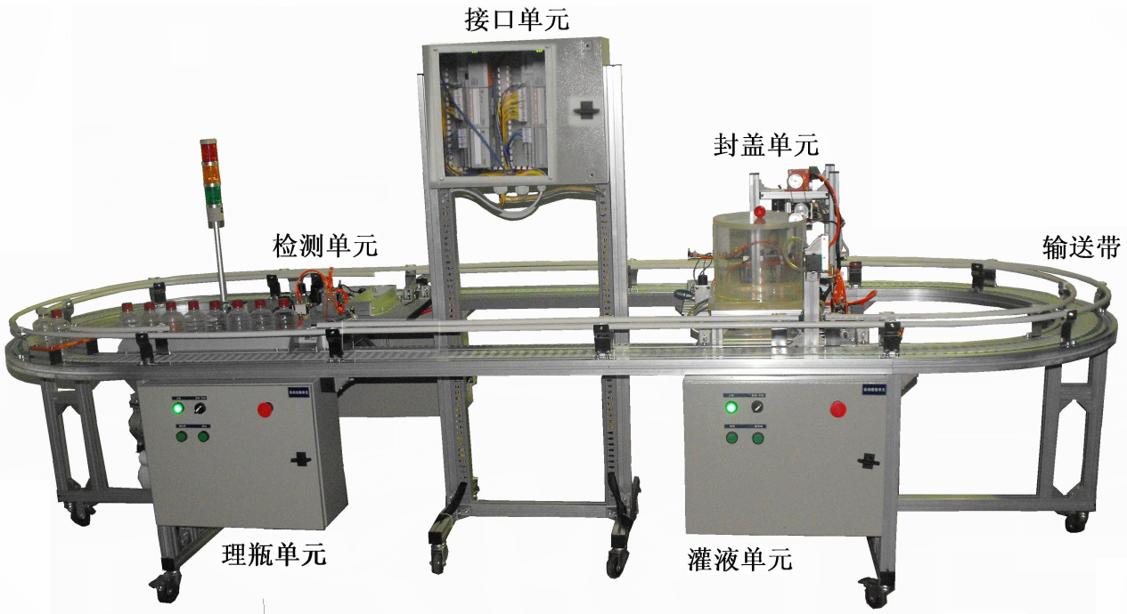
基本介绍
工程视频
自动灌装生产流水线是一套微缩仿真实际生产过程的教学装置，它融合了机械传动技术、电气拖动技术、气动技术、传感器技术、变频调速技术、伺服驱动控制技术、步进驱动控制技术、触摸屏技术、PLC控制及网络等技术。
自动罐装流水线由
1、闭环输送带、
2、理瓶单元、
3、灌液单元、
4、封盖单元、
5、检测单元、
6、信号接口单元组成，
各单元之间由一条主输送带贯穿。每个单元均是一个独立工作设备；使用网络控制技术又可以将这些单元连接成自动化、无人干预的生产设备。

Slide 4
基本介绍 组成与原理
（一）闭环输送带
1．功能
该设备完成瓶子的输送和输送速度的控制。
2．结构
由工业铝型材支架、尼龙齿形链板、垫条、齿轮、护拦、脚轮等组成。
配备三相交流减速电机、漏电保护断路器、按钮指示灯、接口端子等电气元件。
配备交流变频调速器。
设有静音空气压缩机和减压阀，为各单元提供稳定的气源。

Slide 5
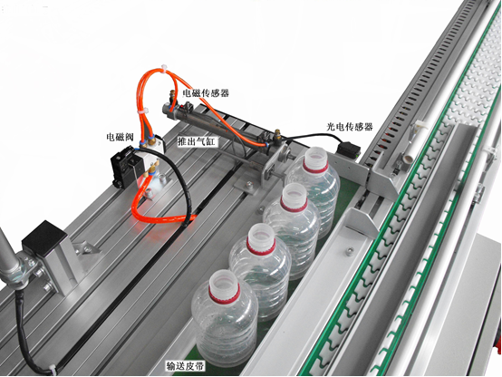
基本介绍 组成与原理
（二）理瓶单元
1．功能
该单元完成空瓶的自动推出和输送等动作。
2．结构
该单元由空瓶仓、输送皮带、推出装置等组成。
配有光电传感器、电磁传感器等检测元件。
配备单杆直气缸、调速阀、驱动电磁阀等气动元件。
配备光轴、直线轴承、同步带、同步轮、传动轴等机械元件。
配备直流减速电机、按钮指示灯、接线端子等电气元件。
配备工业铝合金型材工作台，下置操控盘和电气箱。
配备具有接线、隔离、驱动、电平匹配功能的输入输出端口。

Slide 6
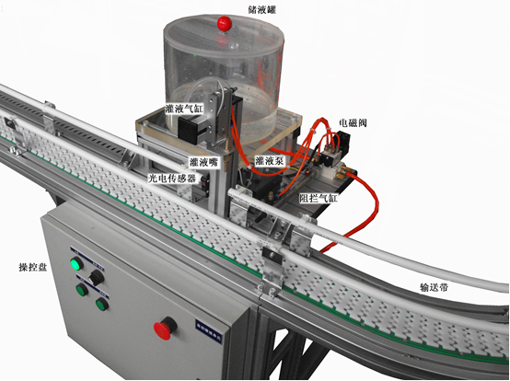
基本介绍 组成与原理
（三）灌液单元
1．功能
该单元完成空瓶的定位、自动灌液和输送等动作。
2．结构
该单元由液体储存罐、空瓶定位装置、自动定量灌液设备、物料输送带等组成。
配备单杆直气缸、双杆直气缸、调速阀、电磁阀等气动元件。
配有光电传感器、电磁传感器等检测元件。
配备按钮指示灯、接线端子等电气元件。
配备直流灌液泵等机电部件。
配备工业铝合金型材工作台，下置操控盘和电气箱。
配备具有接线、隔离、驱动、电平匹配功能的输入输出端口。

Slide 7
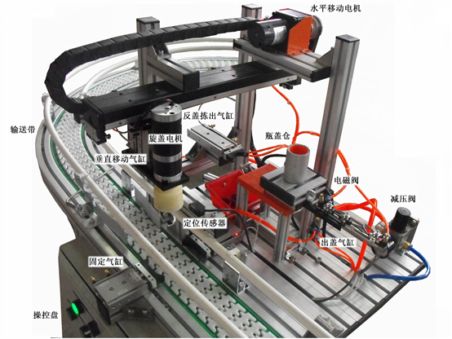
基本介绍 组成与原理
（四）封盖单元
1．功能
该单元完成瓶盖的自动供给、灌装后的封盖、封盖后的输送等动作。
2．结构
该单元由瓶盖仓、自动出盖和检测装置、取盖装置、封盖装置、物料输送带等组成。
配备单杆直气缸、双杆直气缸、调速阀、电磁阀、减压阀等气动元件。
配有光微开关、光电传感器、电磁传感器、位置开关、电流传感器等检测元件。
配备直流减速电机、按钮指示灯、接线端子等电气元件。
配备井式供料机、同步轮、同步带、滚珠丝杠等机械元件。
配备工业铝合金型材工作台，下置操控盘和电气箱。
配备具有接线、隔离、驱动、电平匹配功能的
输入输出端口。

Slide 8
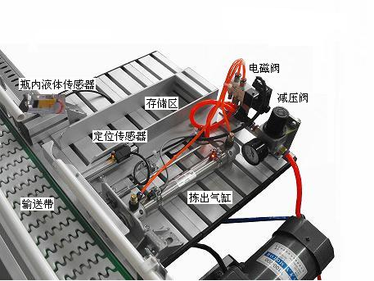
基本介绍 组成与原理
（五）检测单元
1．功能
该单元完成灌装后的检测和输送、不良品的拣出等动作。
2. 结构
该单元由物料输送带、不良品拣出装置、储存区域、控制器等组成。
配备单杆直气缸、调速阀、电磁阀、过滤减压阀等气动元件。
配有对射式传感器、光电式传感器、SMC磁开关等检测元件。
配备漏电保护断路器、按钮指示灯、接线端子等电气元件。
配备工业铝合金型材工作台，下置操控盘和电气安装网孔板。
配备具有接线、隔离、驱动、电平匹配功能的输入输出端口。

Slide 9
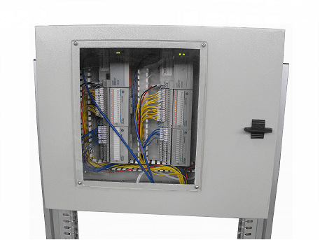
基本介绍 组成与原理
（六）接口单元
该单元将所有传感器和执行器的信号，通过远程I/O模块及LINK模块与控制器组成控制网络，该装置是一种不配控制器的模型，它给出了所有电气信号的接口，用户可根据实际需要选择使用并配备相应的控制器，信号接口的类型和电平是按用户要求定制的。

Slide 10
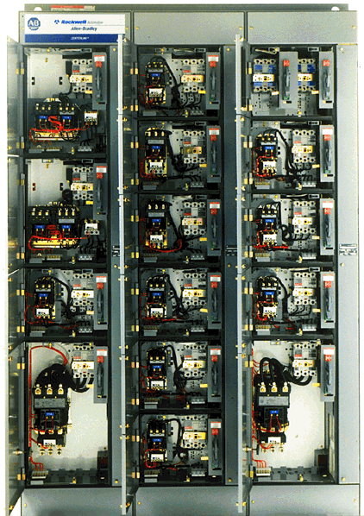
准备知识： PLC控制系统的产生和定义（1）
早期的控制系统:
  70年代以前的继电器控制系统 – 将继电器,定时器, 接触器,按一定的逻辑
  关系连接起来, 组成控制系统。
继电器控制系统的特点:
  优点: 结构简单, 容易掌握, 价格便宜，适用于模式固定, 方式简单的场合
  缺点: 对大系统, 连线复杂, 机柜庞大, 故障点多, 维修困难,
  通用性/灵活性差.不支持网络通讯。

Slide 11
准备知识： PLC控制系统的产生和定义（2）
历史
PLC的发明是为了满足美国汽车制造业的需求。当生产方式改变时，一些汽车公司只要升级软件版本而不用重新布线制作硬接线控制面板就能适应新的生产方式，可编程逻辑控制器在这些公司最先得到应用。
工业控制计算机需要具备几个属性：
1、能够适应一定的车间环境，
2、易于扩展、支持离散（位表）输入和输出，
3、使用容易掌握，
4，工作过程允许监视。
任何计算机系统的响应时间
必须快到能够实现控制要求，
要求的响应速度根据不同的
过程性质有所不同。

Slide 12
准备知识： PLC控制系统的产生和定义（4）
GM Hydramatic（通用汽车自动变速器公司）于1968年发出了建议更换硬接线的继电器系统的要求。获奖的提案来自马萨诸塞州的贝德福德协会。
第一台PLC就是这一提案的结果，它被命名为“084”，因为它是贝德福德协会“第八十四个项目”。
此后，贝德福德公司建立了新的公司，致力于开发、生产、销售、服务这种新产品：Modicon（模块化数字控制器的简称）。
迪克·莫利，该项目的工作人员之一，被称为“PLC之父”。
1977年莫迪康品牌被卖给了古尔德电子公司，后来又被德国AEG公司收购，后又归于法国施耐德电气公司也就是目前的拥有者。

Slide 13
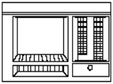
准备知识： PLC控制系统的产生和定义（5）
美国于60年代末期研制成功世界上第一台可编程序控制器
PLC (Programmable Logic Controller). 用以替代继电接触器控制.
其主要功能是执行:
  1、继电器逻辑
  2、计时
  3、计数等
编程器
机架
Logix5555™
< > ETHERNET
< > ETHERNET
< > ETHERNET
< > ETHERNET
A-B
RUN
I/O
Allen-Bradley
RS232
Quality
BAT
OK
RXD TXD OK
RXD TXD OK
RXD TXD OK
RXD TXD OK
RUN REM PROG
电源
处
理
器
I/O
模
板

Slide 14
准备知识： PLC控制系统的产生和定义（6）
PLC产品分类介绍
世界上PLC产品可按地域分成三大流派：
一个流派是美国产品，
一个流派是欧洲产品，
一个流派是日本产品。
美国和欧洲的PLC技术是在相互隔离情况下独立研究开发的，因此美国和欧洲的PLC产品有明显的差异性。
而日本的PLC技术是由美国引进的，对美国的PLC产品有一定的继承性，但日本的主推产品定位在小型PLC上。美国和欧洲以大中型PLC而闻名，而日本则以小型PLC著称。

Slide 15
准备知识： PLC控制系统的产生和定义（6）
美国是PLC生产大国，有100多家PLC厂商，著名的有A-B公司、通用电气（GE）公司、莫迪康（MODICON）公司、德州仪器（TI）公司、西屋公司等。
其中A-B公司是美国最大的PLC制造商，其产品约占美国PLC市场的一半。
德国的西门子（SIEMENS）公司、AEG公司、法国的TE公司是欧洲著名的PLC制造商。德国的西门子的电子产品以性能精良而久负盛名。在中、大型PLC产品领域与美国的A-B公司齐名。
日本的小型PLC最具特色，在小型机 领域中颇具盛名，某些用欧美的中型机或大型机才能实现的控制，日本的小型机就可以解决。在开发较复杂的控制系统方面明显优于欧美的小型机，所以格外受用户 欢迎。
日本有许多PLC制造商，如三菱、欧姆龙、松下、富士、日立、东芝等，在世界小型PLC市场上，日本产品约占有70％的份额。
中国的PLC厂商众多，主要集中于台湾、北京，浙江、江苏和深圳，台湾的品牌有：永宏、台达、盟立、士林、丰炜、智国、台安。
各个厂商规模也不一样，北京和利时（其PLC生产基地在浙江杭州）2000年开始推广PLC，在国内已经有一定知名度；浙大中控是在DCS系统具有优势之后，再开发PLC市场。

Slide 16
基础知识： PLC控制系统的基本组成（1）
编 程 设 备
CPU 模块
输 出 模 块
外 部 设 备
外 部 设 备
输 入 模 块
微处理器
存 储 器
电 源 模 块

Slide 17
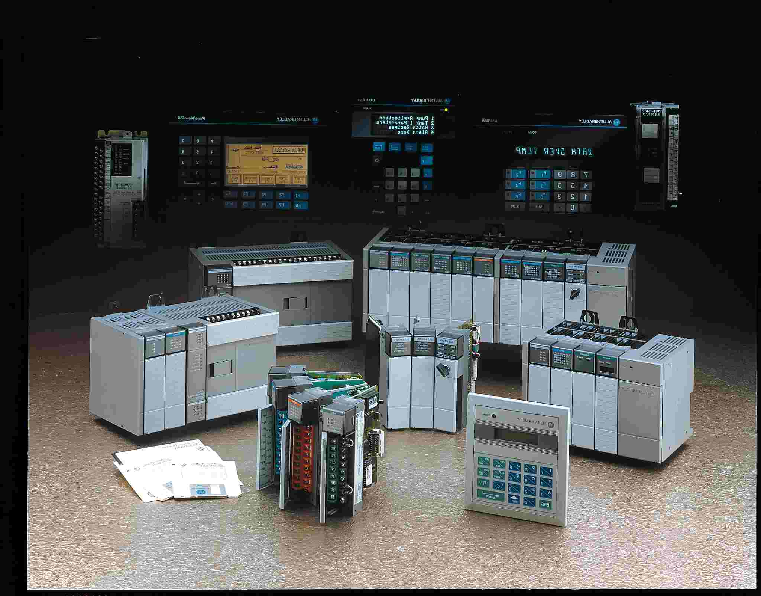
基础知识： PLC控制系统的基本组成（2）
输入/输出模块: PLC与现场设备连接的接口
输入模块: 用于接收和采集现场设备的输入信号
开关量输入模块: 直流信号: 24V DC, 48V DC
TTL 信号 5V DC
交流信号: 110V AC, 220V AC
模拟量输入模块: 直流信号: 4-20mA, 0-5V DC
输出模块: 用于向执行机构输出控制信号
开关量输出模块: 直流信号: 24V DC, 48V DC
交流信号: 110V AC, 220V AC
触点信号: AC/DC
模拟量输出模块: 直流信号: 4-20mA, 0-5V DC

Slide 18

基础知识： PLC控制系统的基本组成（4）
编程设备: 用于输入，检查，修改，调试用户程序；
在线监视PLC系统的工作状态。
编程器
    PC机+编程软件
    专用编程器
电源模块: 将交流或直流电源转换成
供PLC系统工作的电源
(通过机架的基板供电)
外挂式或机架内安装
Logix5555™
< > ETHERNET
< > ETHERNET
Logix5555™
< > ETHERNET
< > ETHERNET
A-B
RUN
I/O
RUN
I/O
Quality
Allen-Bradley
RS232
BAT
RS232
BAT
OK
RXD TXD OK
RXD TXD OK
OK
RXD TXD OK
RXD TXD OK
RUN REM PROG
RUN REM PROG

Slide 19
基础知识： PLC控制系统的基本工作原理(1)
基本工作原理性
  PLC系统在上电并处于运行状态时,开始进行输入扫描
  输入扫描: 将输入模块的当前状态读取到 CPU 的输入映象表中, 以备程序扫描
上电及内部处理
输 入 扫 描
程 序 扫 描
输 出 扫 描
诊断及出错处理

Slide 20
基础知识： PLC控制系统的基本工作原理(2)
  程序扫描: CPU从第一条用户程序开始, 根据输入映象表, 及其他数据状态来确定对外部设备的控制, 将控制信息送到输出映象表。
  输出扫描: 将输出映象表的状态传送到输出模块, 开设下一个扫描周期。
上电及内部处理
两个扫描
I/O扫描
输 入 扫 描
程 序 扫 描
输 出 扫 描
程序扫描
诊断及出错处理

Slide 21
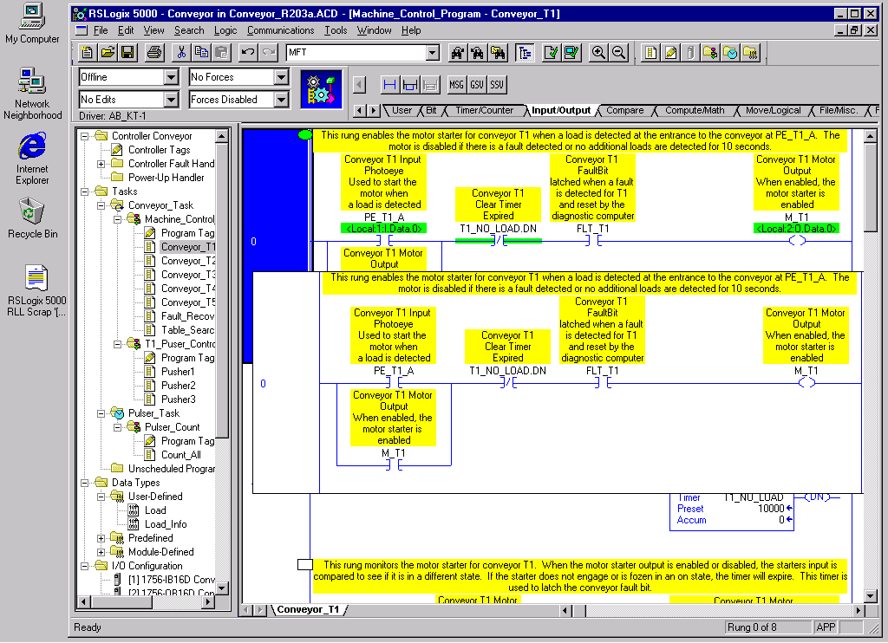

基础知识： PLC控制系统的编程(1)

Slide 22
基础知识： PLC控制系统的编程(2)
PLC 控制器的编程方式:
  梯形图编程
输入(条件)
指令
梯级
(RUNG)
梯形图程序的组成:
指令 – 输入/输出指令
梯级 – 由一组输入和一个输出指令组成
程序 – 由多个不同的梯级组成
输出指令
( )
( )
梯形图程序的工作原理:
扫描特定梯级的输入指令, 决定输出指令的动作(从左到右)
从第一级程序扫描到最后一级(从上到下)

Slide 23
基础知识： PLC控制系统的编程(3)
结构文本编程
结构文本程序的格式: 采用类似BASIC高级语言的编程方法, 比较容易完成复杂的算法.
IF (xxx) THEN YYY
ELSE ZZZ
END IF

Slide 24
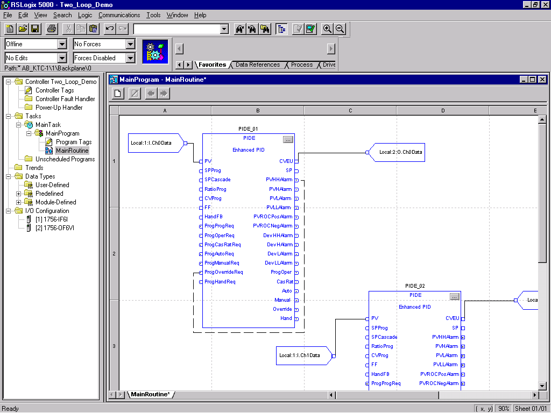
基础知识： PLC控制系统的编程(5)
功能块图形编程(FBD) – 是一种图形化控制语言；程序是由各功能块按应用要求的方式相连接构成。
常用于各控制单元间大数据流的应用, 例如过程控制。
  在功能块图形编程中, 各控制元素可以是标准元 素也可以由用户自己编辑, 可采用的工具是:
    梯形图
    结构文本
    VC++

Slide 25

基础知识： PLC控制系统的编程(12)
工程实践:
用PLC、变频器、电机；完成基本电机控制实验：点动控制、正反转控制、变频调速控制。

Slide 26
谢 谢 ！

